Slide 1
Название: «Блокада Ленинграда»
Подготовила: Шанкина Алина Викторовна, 8 лет,
2 «Б» класс,
МОУ КСОШ «Радуга»
Руководитель: Дедкова Т.В.
МОУ КСОШ «Радуга»

Slide 2
9 июля был захвачен Псков, 10 июля немецкие части прорвали фронт.
21 августа немцы заняли станцию Чудово
через 8 дней овладели Тосно
30 августа был захвачен крупный железнодорожный узел Мга

Slide 3
8 сентября 1941 началась
871-дневная блокада Ленинграда

Slide 4
Культурная столица России в период блокады…

Slide 5
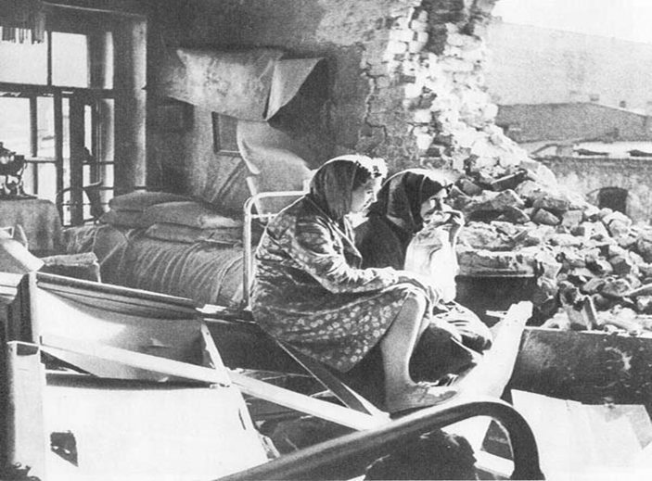
Notes:
21 сентября в ставке врага были разработаны тезисы доклада “О блокаде Ленинграда”, в которых говорилось: «...сначала мы блокируем Ленинград и разрушаем город артиллерией и авиацией... Весной мы проникнем в город... вывезем всё, что осталось живое, в глубь России или возьмём в плен, сровняем Ленинград с землёй и передадим район севернее Невы Финляндии».

Slide 6
Notes:
Днём и ночью воины фронта с помощью населения создавали оборону. Была создана широкая сеть траншей и ходов сообщения; многочисленные стальные и железобетонные доты, изготовленные рабочими ленинградских заводов, дзоты и хорошо оборудованные открытые огневые точки давали возможность простреливать все подступы к переднему краю. Оборона противника просматривалась с тысяч укрытых и замаскированных наблюдательных пунктов.
Ленинград и его пригороды превратились в мощный укреплённый район. Баррикады пересекали многие улицы. На перекрёстках и площадях грозно высились доты. Противотанковые ежи и надолбы перекрывали все въезды в город.

Slide 7
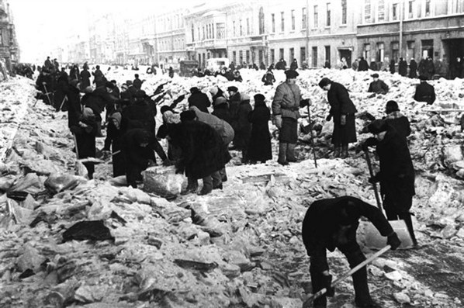
Строительство оборонительных сооружений

Slide 8
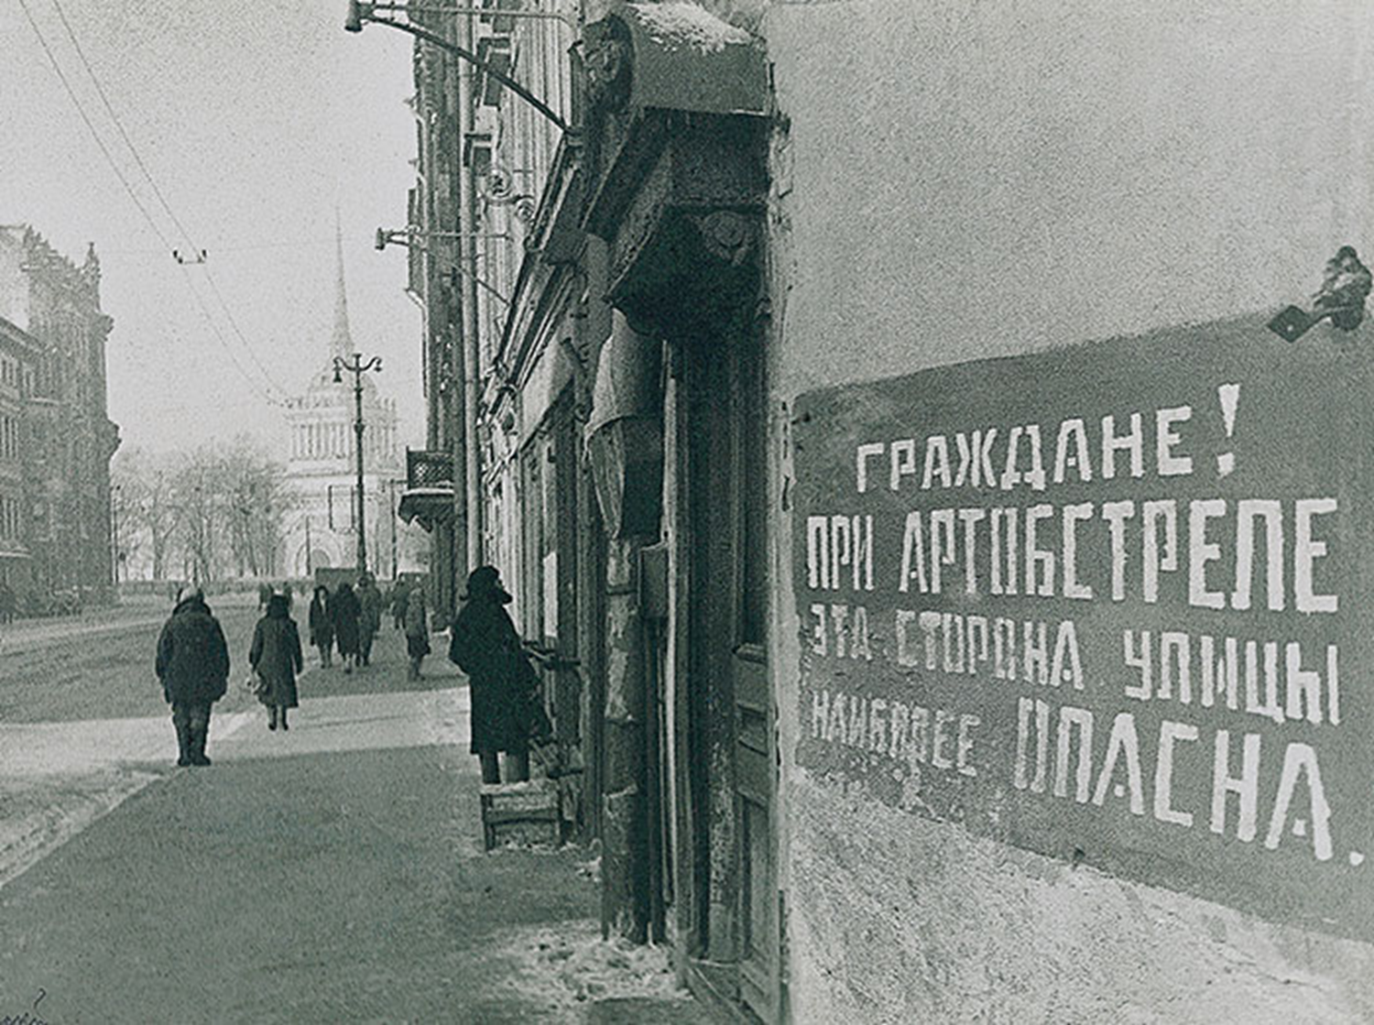
Notes:
Шли дни и ночи упорной борьбы. Положение в осаждённом городе становилось всё тяжелее. Запасов основных видов продовольствия для войск и жителей города по состоянию на 12 сентября 1941г было не более чем на 30 - 60 суток. Почти отсутствовали картофель и овощи. А в Ленинграде кроме коренного населения находились десятки тысяч беженцев, его обороняли войска. С 1 октября рабочие и инженерно-технические работники стали получать по карточкам 400г, а все остальные - по 200г недоброкачественного хлеба в сутки. Резко сократилась выдача других продуктов.

Slide 9
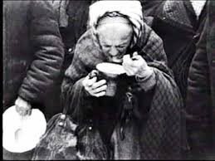
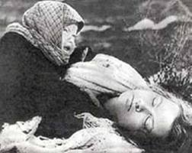
Жизнь становилась всё тяжелее

Slide 10
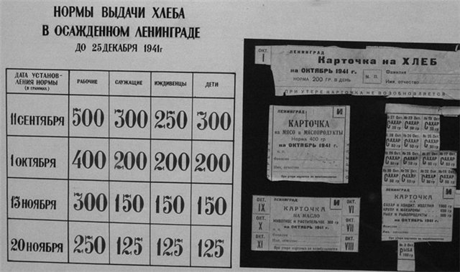

Slide 12
В сентябре 1941г начала действовать знаменитая Дорога жизни

Slide 13
Оборона дороги жизни.
Notes:
Длина всей трассы от Ленинграда до Большой земли составляла немногим более 100 километров. Работу ледовой дороги очень затрудняла вражеская авиация. В первые недели фашистские лётчики почти безнаказанно расстреливали с бреющего полёта автомашины, обогревательные и санитарные палатки, фугасными бомбами разбивали лёд на трассе. Для прикрытия Дороги жизни командование Ленинградского фронта установило на льду Ладоги зенитные орудия, большое количество зенитных пулемётов. Была также привлечена истребительная авиация фронта.

Slide 14
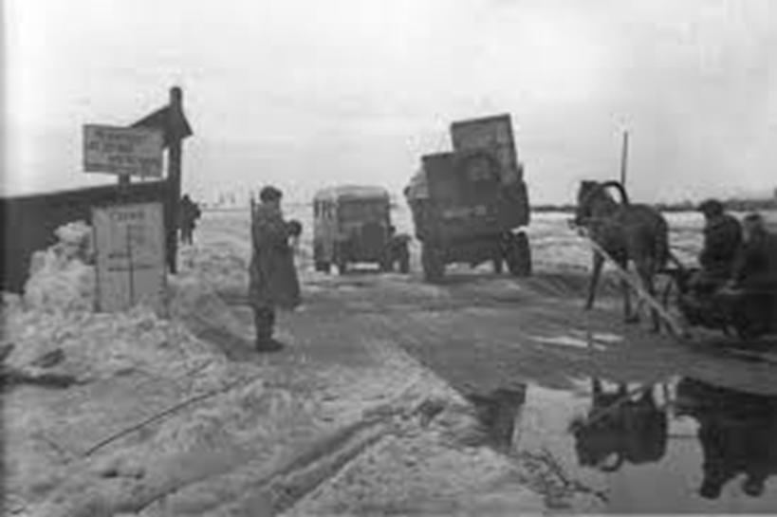
В конце ноября 1941г по Ладоге началась эвакуация жителей

Slide 15
В конце ноября 1942г
Военный совет Ленинградского фронта,
докладывая в Ставку Верховного Главнокомандования
о ведении боевых действий зимой 1942/43г
« …главной задачей войск фронта -
это проведение операции
по прорыву блокады…»

Slide 16
12 января 1943г в 9 часов 30 минут утреннюю тишину разорвал залп реактивных миномётов - “катюш”. Во всей полосе наступления 67-й армии началась артиллерийская подготовка.
2 часа 20 минут над обороной врага бушевал огненный смерч.
К концу первого дня наступления войска 67-й армии имели на левом берегу Невы два плацдарма.
С 14 по 17 января обе стороны вводили в сражение новые силы.

Slide 17
В ночь на 19 января 1943г радио Ленинграда передало, что блокада прорвана.
К исходу 27 января 1944г войска Ленинградского и Волховского фронтов взломали в 300-километровой полосе оборону 18-й немецкой армии, разгромили
её основные силы, с боями продвинулись от
60 до 100км и перерезали важнейшие
коммуникации противника.
Генерал-фельдмаршал Кюхлер, приказал отвести их в западном и юго-западном направлениях.

Slide 18
27 января 1944г. была снята 871- дневная блокада
Салют, посвященный
62-й годовщине снятия блокады Ленинграда.

Slide 19
Ресурсы:
http://ru.wikipedia.org/wiki
https://www.google.ru
http://news.ru.msn.com
http://historynotes.ru/blokada-leningrada
http://www.calend.ru/event/4610
http://echo.msk.ru

